Slide 1
Интерактивные возможности программы Microsoft Power Point на уроках иностранного языка
Учитель английского языка
МБОУ гимназии № 54 «Воскресение» г.о. Самара
Хуснутдинова Людмила Вячеславовна

Slide 2
Электронные презентации
- расширяют информационную базу учебников,
- уменьшают время подачи материала,
- повышают эффективность усвоения учебного материала,
- способствуют формированию компетенций,
- помогают поддерживать интерес к изучению иностранного языка.

Slide 3
Интерактивная презентация
анимация
триггеры
объект на слайде, щелчок по которому анимирует его или другие объекты слайда

Slide 4
ODD ONE OUT
BUTCHER
BAKER
NURSE
POLICEMAN
SECRETARY
COOKER
WELL DONE!

Slide 5
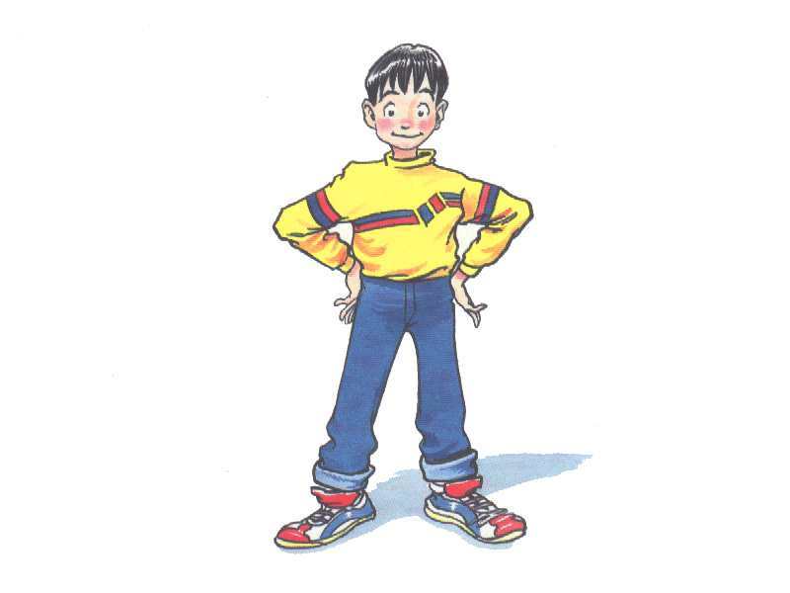
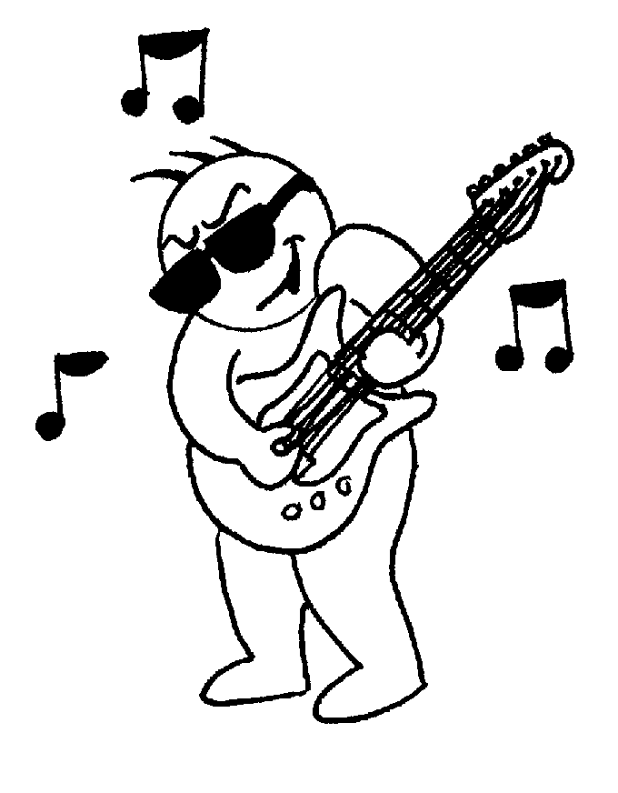
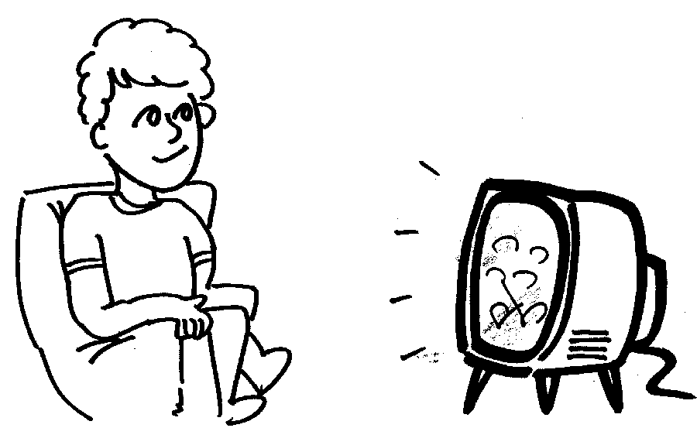
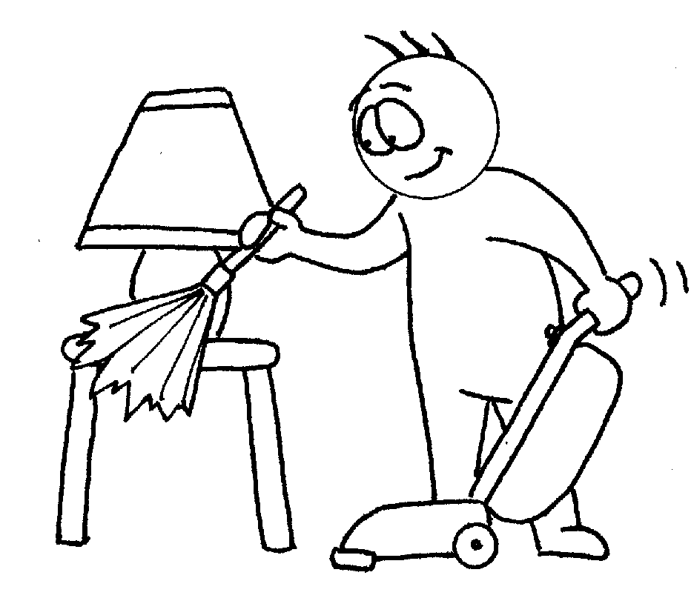
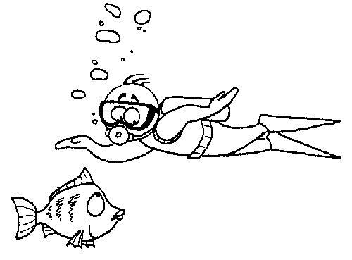
Yes, I was!
Hi, I’m Mike!
No, I wasn’t!
No, I wasn’t!
No, I wasn’t!
No, I wasn’t!
Can you guess, what I was doing when my mom came home yesterday?
No, I wasn’t!

Slide 6
Can you guess, what my friends were doing while I was cleaning the flat?
Yes, they were!
No, they weren’t!

Slide 7
Name 5 irregular verbs
Name 5 colours
A happy chance!
Name 5 days of week
Name 5 English-speaking countries
Name 5 animals
Name 5 school subjects
Name 5 members of a family
Name 5 professions
Name 5 fruits and vegetables
MAGIC
Name 5 English names
Name 5 ways of travelling
1
2
3
4
5
6
7
8
9
10
11
12

Slide 8
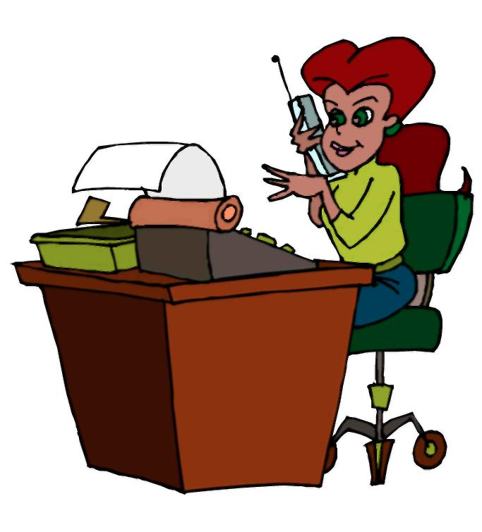
Try again
Try again
secretary
nurse
baker

Slide 9
Спасибо за внимание!

